Slide 1
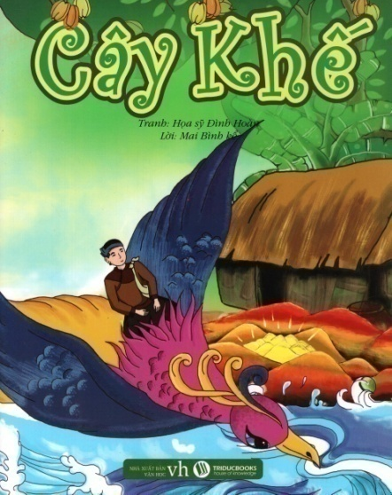
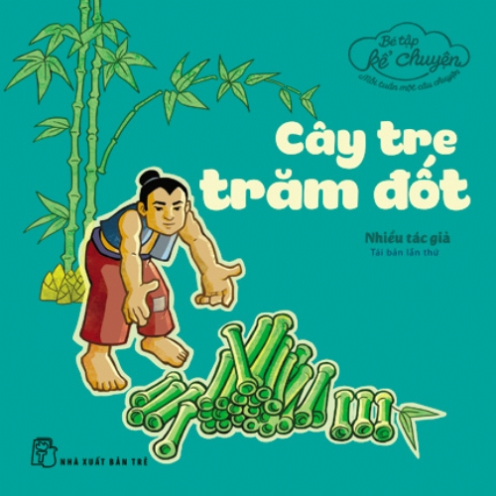
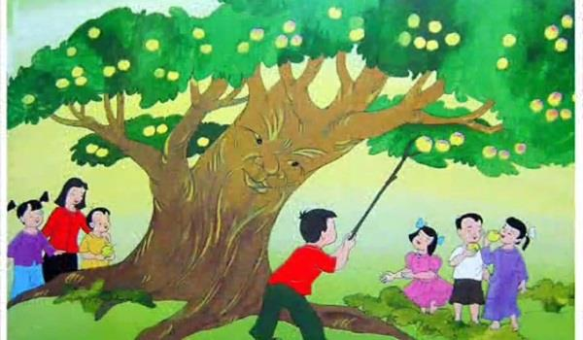
Các em vừa nghe chị kể câu chuyện gì?
1. Cây khế
2. Cây tre trăm đốt
3. Cây táo thần

Slide 2
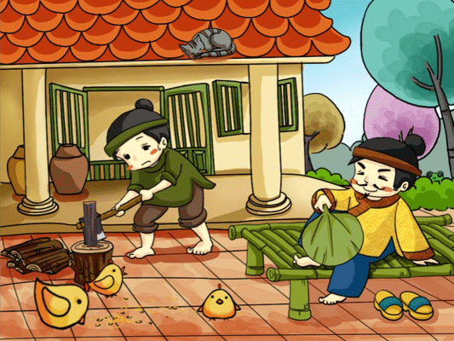
Trong truyện người anh và người em như thế nào?

Slide 3
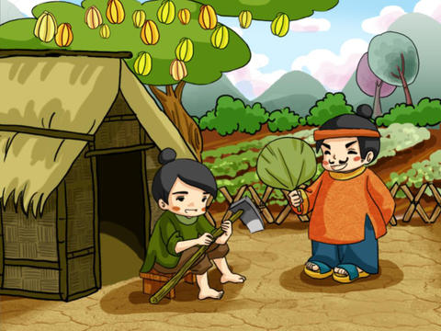
Người anh đã chia tài sản như thế nào?
1. Anh không cho người em cái gì.
2. Anh cho em tất cả.
3. Anh lấy hết của cải ruộng vườn, cho người em 1 túp lều nhỏ và mảnh vườn có cây khế

Slide 4
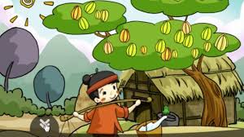
Điều gì xảy ra với cây khế của người em?

Slide 5
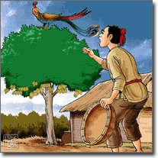
Thấy chim ăn khế, người em nói gì với chim?
1. Tôi mời chim ăn
2. Chim ơi, nhà tôi có mỗi cây khế này thôi, tôi định bán khế lấy tiền đong gạo. Chim ăn hết vợ chồng tôi sống bằng gì?

Slide 6
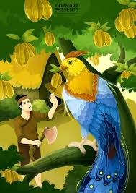
Chim đã nói gì với người em?

Slide 7
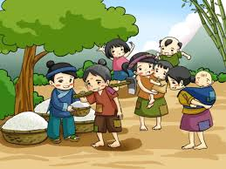
Khi lấy được vàng người em dùng để làm gì?

Slide 8
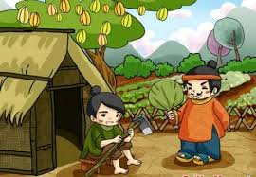
Nghe tin em giàu có thì người anh như thế nào?

Slide 9
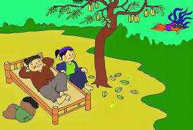
Và chim nói gì với người anh?

Slide 10
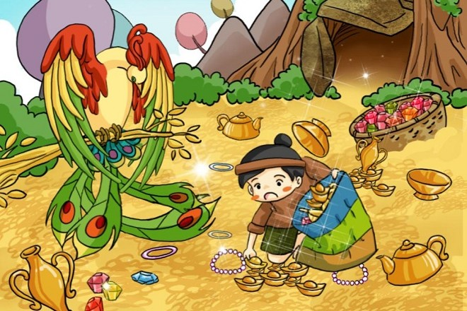
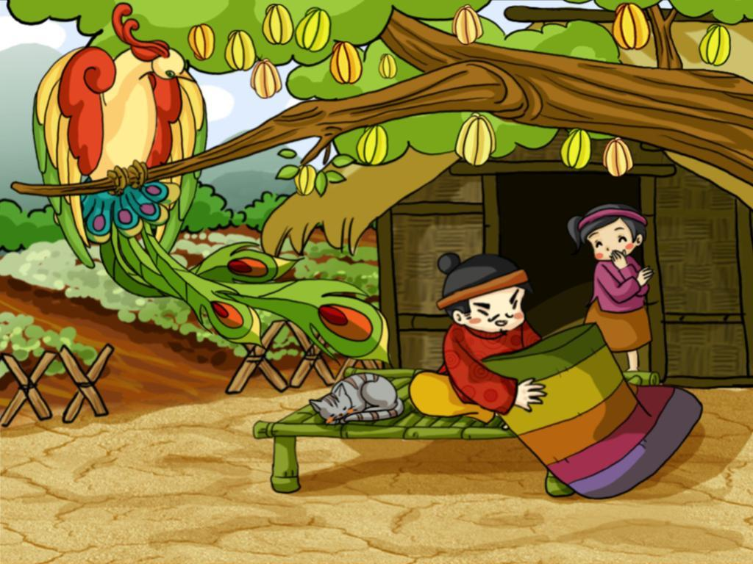
Người anh may túi như thế nào?
1. May túi ba gang như người em
2. May túi sáu gang

Slide 11
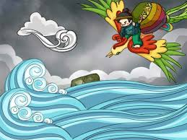
Khi được chim đưa đi lấy vàng, người anh như thế nào?

Slide 12
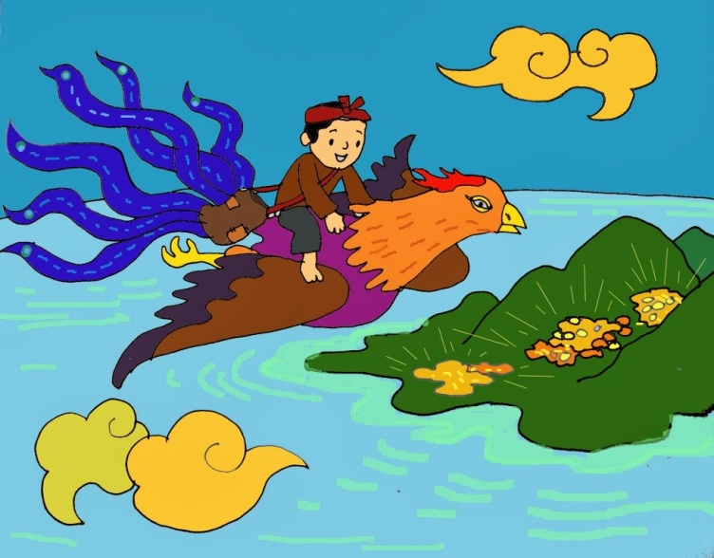
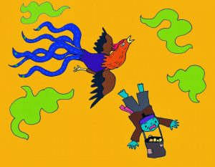
Chuyện gì xảy ra với người anh?
1. Người anh vẫn mang được vàng về và trở lên giàu có hơn người em
2. Người anh bị chim hất xuống biển vì lấy nhiều vàng nặng quá

Slide 13


- Qua câu chuyện các em thấy người em là người như thế nào? Còn người anh?

Slide 14
- Các bé muốn giống như người em hay người anh? Vì sao?

Slide 15



Qua câu chuyện này các em học được điều gì?

